Slide 1
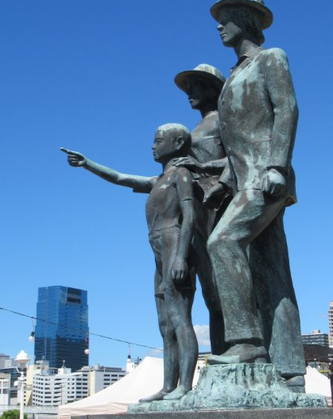
〝苦潮世〟へ
の旅路
奄美近現代の出稼ぎ・移民考③
➁奄美近現代の出稼ぎ・移民考
大阪労働学校アソシエ 2024・9・28

Slide 2
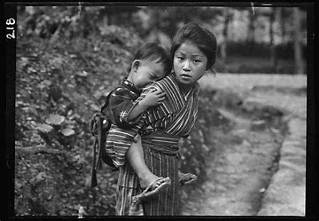
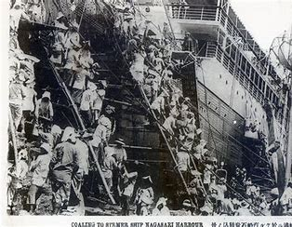
review
review
第1回 近代日本 - 売られゆく貧者の群れ 5/25
review
review
カラユキさん
とヨ―ロン人
明治30年代、島原半島口之津港は外国船の石炭積み出し港として殷賑を極めていた。その船底には密輸される天草・島原の少女たちが積荷されていた。同時に「ヤンチョイ」と呼ばれる石炭の荷役作業には与論島から集団移住した最下層の農民が動員されていた。貧困ゆえに絶望的な運命を担わされた両者。2回目はその貧困の歴史的背景を考える。

Slide 3
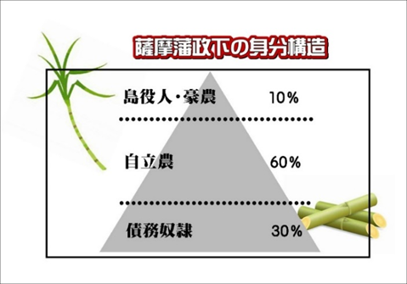
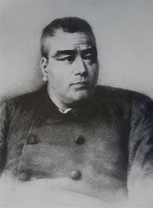
review
薩摩藩が強制した黒糖生産は、唯一の換金作物として長く奄美社会を規定した。
米に代わる換糖上納で島土が疲弊し、旱魃・害虫被害・悪疫が続き、「ガーシヌ(餓死)世」を招いた。1755(宝暦5)年の大飢饉では、徳之島で餓死者3,000人」(『徳之島前録帳』)の惨劇に。しかし薩藩はむしろ収奪を強化、宝暦12年の奄美大島の租税率は73％に。
この結果、徳之島では藩内唯一の母間騒動(1816)、犬田布騒動(1864)の一揆を誘発。重税で農民の逃散、豪農への身売りによる債務奴隷(ヤンチュ=家人)化が進み、全人口の約3割にも達した。
第2回 「砂糖の島」の歴史と貧窮 7/27
※西郷隆盛は1859(安政6)年、奄美大島龍郷村に蟄居を命じられるが、島における苛政を盟友大久保利通にあてた手紙で「島の体、誠に忍び難き次第に候。松前捌きより甚だしきに候」とアイヌ以上の苛政だと怒っているいる。

Slide 4
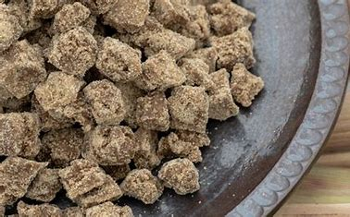
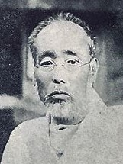
自由化の暗転…債務地獄に
島民の決起で西南戦争後、独占傀儡商社が崩壊(1878年)、自由化が黒糖販売の自由化が成るが、明治20年代にかけ、全国から糖商が殺到、青田買い競争で島民が借金漬けに。負債糖514万斤と年間産糖量の2倍に達する絶望的負債を抱え込んだ。再び鹿児島商人への忌避運動や金利減免闘争が続き島内は混乱、再び貧窮が島を覆いだす。
絶望的な奄美の窮状…
全国紙で報道相次ぐ
1878(明治11)年9月
朝野新聞 「建物打毀、人畜を傷つけ…」
東京さきがけ 連載記事
1888年、「東雲新聞」による連載告発連載
中江兆民「君知るや東洋のアイルランドとは何処なりや」
「東洋のルソー」と言われた中江兆民

Slide 5
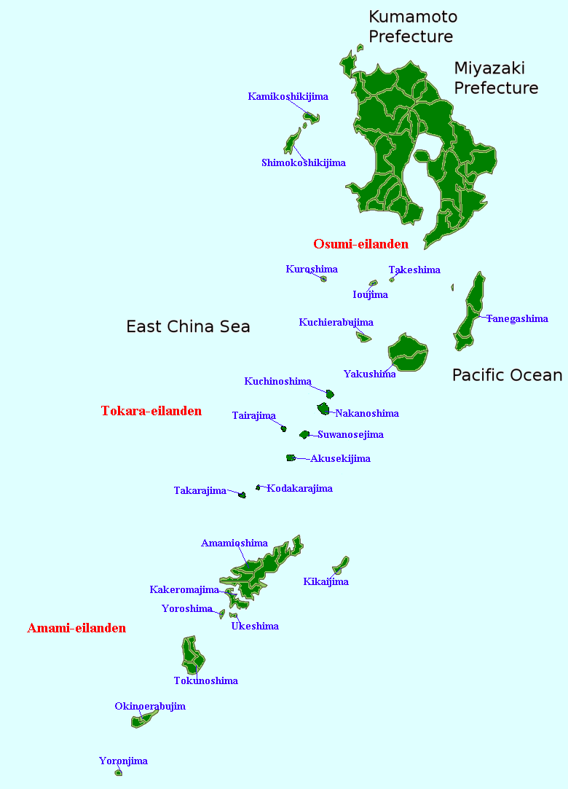
まとめ
「砂糖」から「出稼ぎ」世への顛末
■奄美は江戸期、国内最大の砂糖生産地だった。
■薩摩藩は財政の慢性的窮状を奄美の砂糖専売化で乗り越え、幕末には軍事で雄藩化、明治維新の立役者になった。
■しかし、その代償として島民の疲弊著しく、凶作や飢饉、伝染病で餓死者が続出。潰れ村や一揆が発生、重租に苦しむ農民は豪農に身売りし、約3​割が債務奴隷「ヤンチュ」に転落した。
■維新後、砂糖自由売買闘争で島民側が勝利するも過当競争で借金漬けに。また新政府による解放令後もヤンチュの解放は遅れ、近世の貧窮が近代に継がれる結果に。
■与論島では台風に被害による飢饉が生じた明治32年、奴隷的立場の1,200​人が、三池炭鉱で作業人夫として集団移住、搾取と差別に苦しんだ。
■以降、奄美では飢饉のたびに貧窮者が排斥され、東洋のマンチェスター・阪神へ出稼ぎしたほか、海外移民が相次いだ。

Slide 6
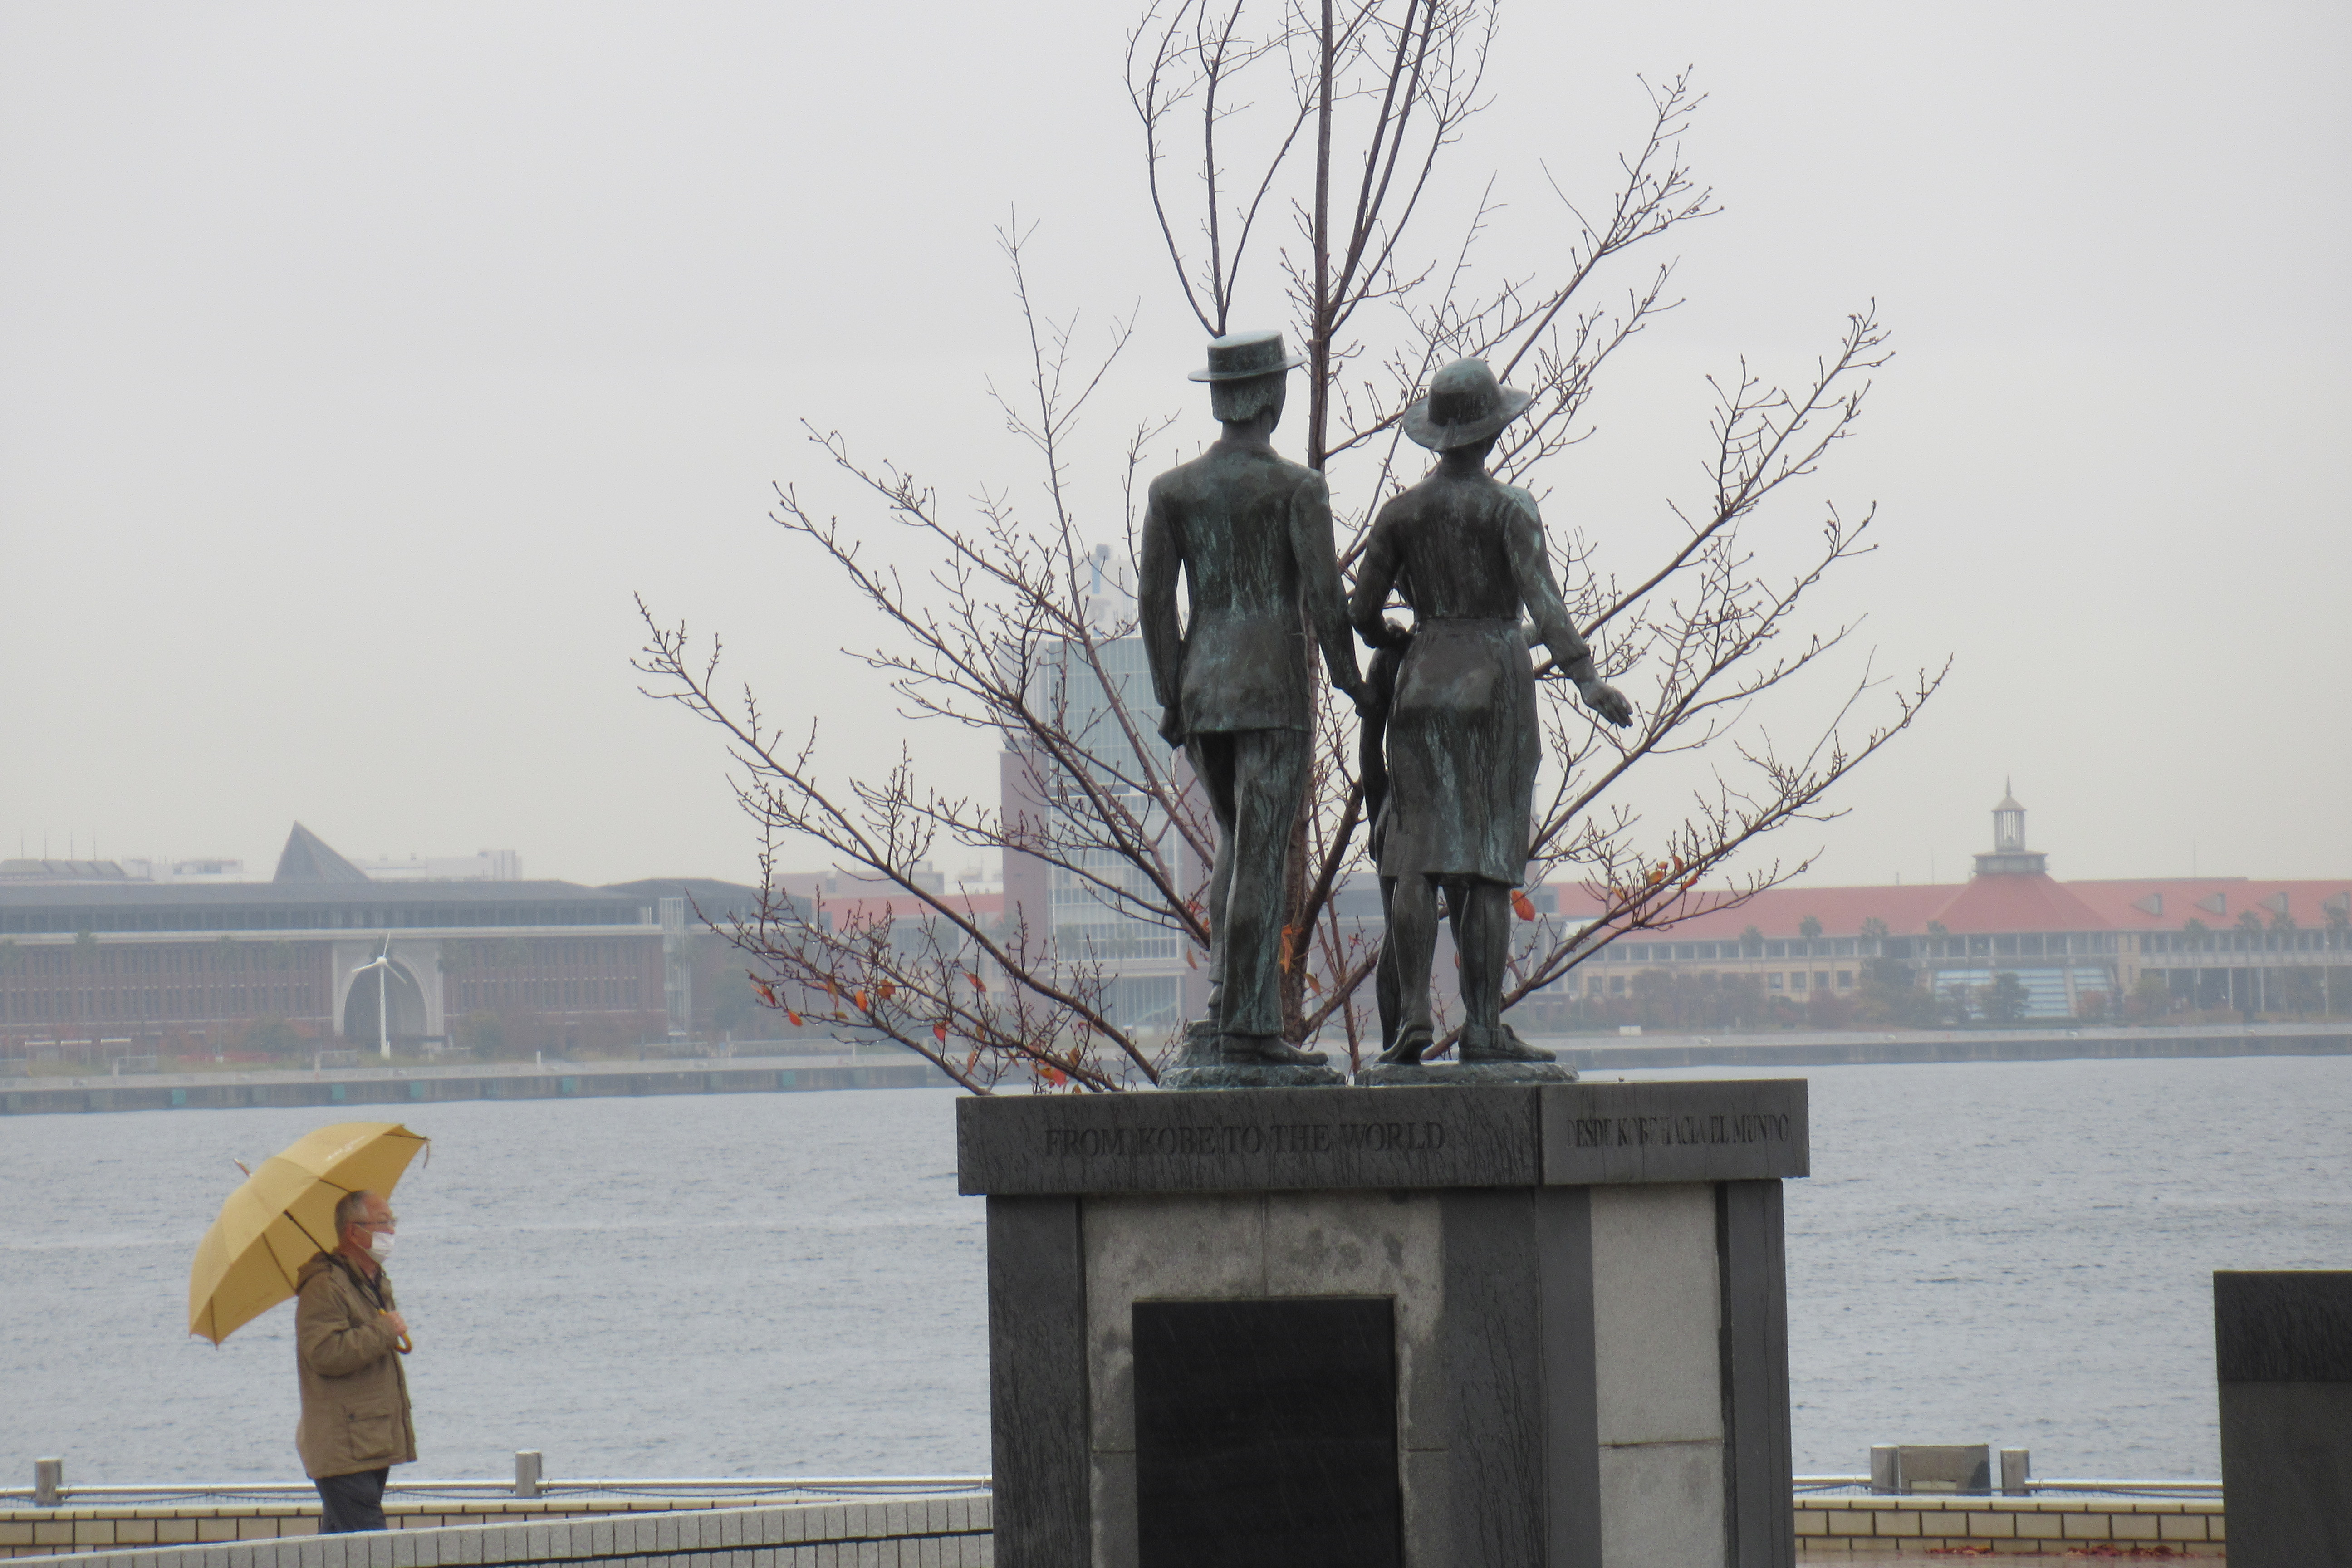
Ⅲ：近代と人口流出​
神戸港メリケンパークに建つ親子3人の「希望の船出」像。子どもは海に向かい指をさし、大人は遠い空を見つめている。その先にあるブラジル。この港からはブラジル移民25万人が送り出された。奄美から関西航路の終着港でもあり、多くの出稼ぎ家族が降り立った。

Slide 7
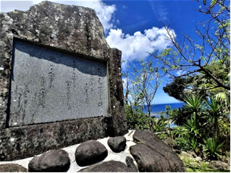
出郷者の列…
「大阪ッチ逃ンギロヤ…」
唄の世界の現実
明治の台風、旱魃、伝染病、増税と砂糖の生産低迷。さらに大正期の恐慌…。抜け出しようのない島々に、大都市工業化の余波が押し寄せ、雇用吸引力となって、「徳之島一切節」の〝大阪っち逃んぎろや〟の世界が到来する。出郷の波はさらに海外へ、戦後は基地経済のオキナワ、復帰後には再び関西へと、〝ボートピープル〟化が続いた。島民の足跡と背景を辿る。
一切節のふるさと徳之島町母間の歌碑。碑には「母間から世界に広がった」曲とある。人々が郷愁の歌として出稼ぎ、移民となって伝え継いだ。
一斉に阪神へ
…さらに海外へ

Slide 8
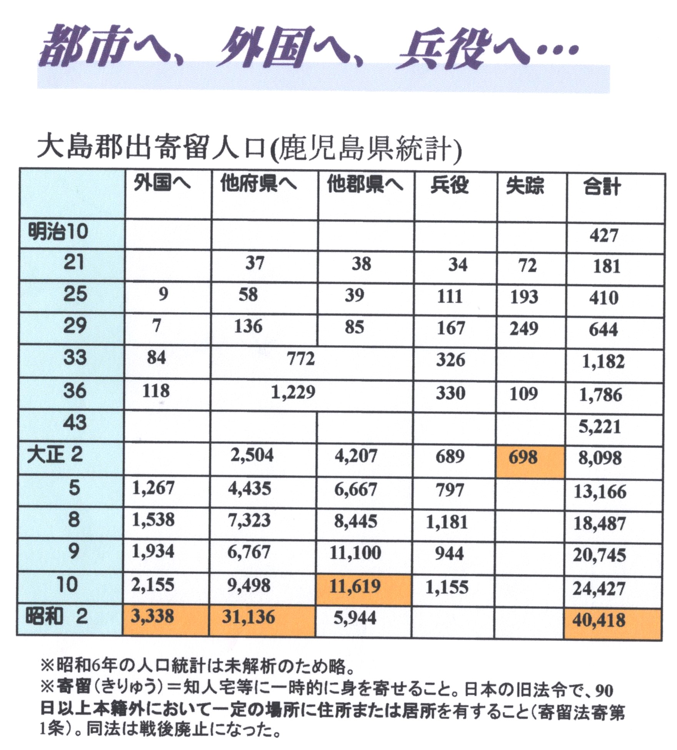
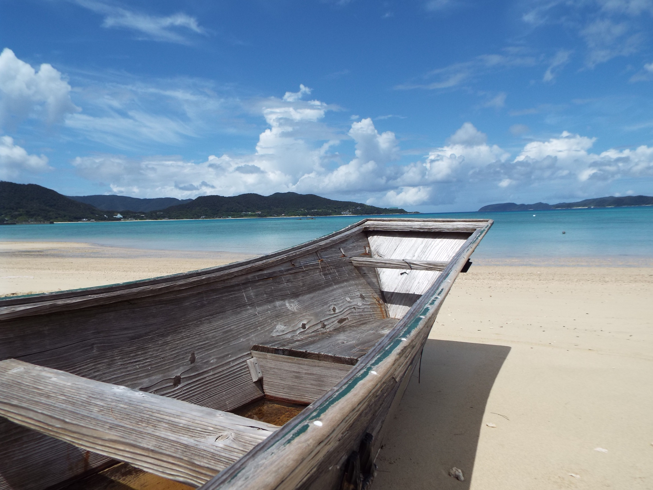
統計が物語る人口移動の波
出稼ぎ・移民の動静を唯一、数的に把握可能なのが寄留法に基づく県統計。明治29年まで1千人を割っていた島外流出が与論島集団移住翌年の明治33年統計から急速に増加。大正不況、それに続く昭和2年には4万人台を突破。兵役、勤労動員と老人子供を残し、島ぐるみの移住が続くようになる。

Slide 9
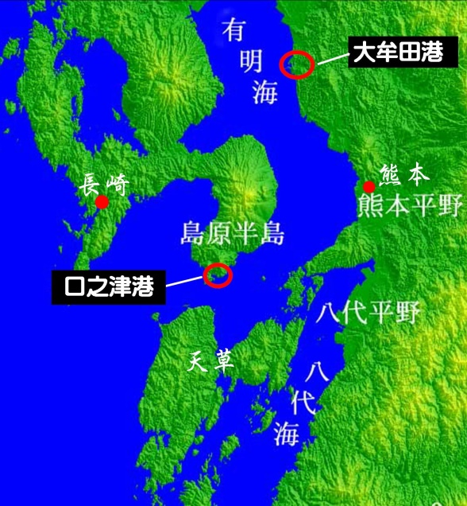
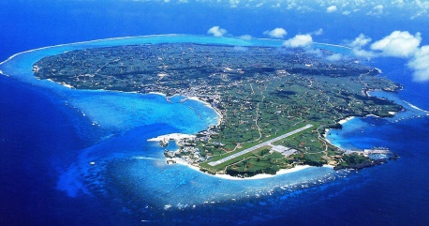
与論島からの口之津集団移住
明治31年8月、与論島を猛烈な台風が直撃。家屋の大半が倒壊、続く旱魃、伝染病で死者累々の生き地獄に。当時、三井が長崎・口之津港での人夫を募集中で、大島島庁が全面協力、翌32年から13-30歳の240人を1陣に、総勢1,260人(沖永良部島、徳之島含む)が集団移住。島民は「与論口」と呼ばれ、出航を急ぐ外国船には、3日3晩不休の石炭搬入に動員された。
島民は明治42年、三池港開港で大牟田に移動するが、与論長屋に隔離、地元民からも「ヨ―ロン」と侮蔑され、低賃金を強いられるなど、最下層労働者・被差別集団として苦しみに満ちた異郷での生活を強いられた。
島民大移動時代の幕開け
与論島民の移住で、真っ先に対象になったのは農奴「ンダ」 (膝素立) 。「ピゼン(肥前)は寒くて子が育たん」と嫌がる島民を「3年働けば無代解放」と歌い、半強制的に島外へ。結果、「(移住で)ンダの種族は全く消え去った」(『与論島郷土史』)。血を分けた同族への厳しい追放劇、口減らしが行われている。
惨めな
〝第二の郷土〟

Slide 10
流れ出る赤貧者の群れ
奄美から阪神・京浜への
移住者数(県統計)
明治24年、大島郡274村連合による村費補助で大坂商船の朝日丸(300㌧)が月1回各島間を結んで定期航海、関西航路に接続し鹿児島、関西との往来が可能になった。
これ以降、一般島民の出身地の島⇒名瀬⇒本土への人口移動が始まり、明治末から〝日本のマンチェスター〟に変貌した阪神の繊維・重工業地帯へ、赤貧層が糧口を求めて出稼ぎに渡り、名瀬で一時滞留後、すぐに本土へ渡る流れが加速した。
『徳之島町誌』には「(昭和恐慌が始まると)農地の少ない農民や運転資金の少ない人たちは、わずかな農地や家具を売り払って、京阪神の工業地帯へ出稼ぎに行った」と記している。そのピーク、昭和2年の大島郡寄出人口 (外国を含む)では転出者4万人を超え、人口比で亀津58.4%が際立っている。
1900年 | 1,203人
1910 ( M43) | 5,221
1920 (Ｔ9) | 20,869
1927 (S2) | 56,109
離郷者の心境
「故郷には傾いた家と、幾段幾畝の畑と、永い苦闘の思い出とがある。しかし、家も畑も売り払った。家財残らず人手に渡して了った。父と祖父と曾祖父と、三つで死んだ子供と、四基の墓に思いっきりの供え物を捧げてお別れをして来たではないか」(ブラジル移民の体験を描いた石川達三『蒼氓』から)
☆現代出稼ぎとの違いに留意

Slide 11
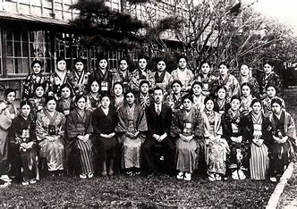
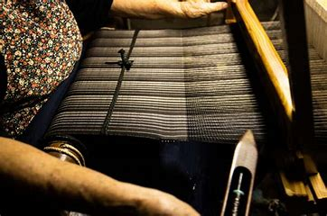
日本近代化の犠牲…女工
近代化を急ぐ明治政府は殖産興業を進め、製糸・紡績の軽工業から本格化させた。全国農村の子女が労働力となり、「生糸を売って軍艦を買う」の言葉通り、娘たちの極限の労働奉仕で富国強兵は進んだ。しかし、不幸にも肺結核に感染、戸板に担がれ帰郷、短命で散った娘たちも後を絶たなかった。
沖縄・奄美からの紡績女工の採用は1920​～30 ​年代に本格化。奄美からは地元の募集人が加計呂麻島などで実家に少ない契約金を手渡し、甘言で娘たちが関西を主に全国の紡績工場に「売られて」行った。
姫路の「しかま紡績」寮前で記念撮影に収まる沖縄女工。家族を安心させるために着飾らせ、中央には鬼と呼ばれた舎監の姿が。
奄美では大正恐慌で大島紬が暴落。機織り娘たちが手先の器用さを買われ、真っ先にスカウトされた。

Slide 12
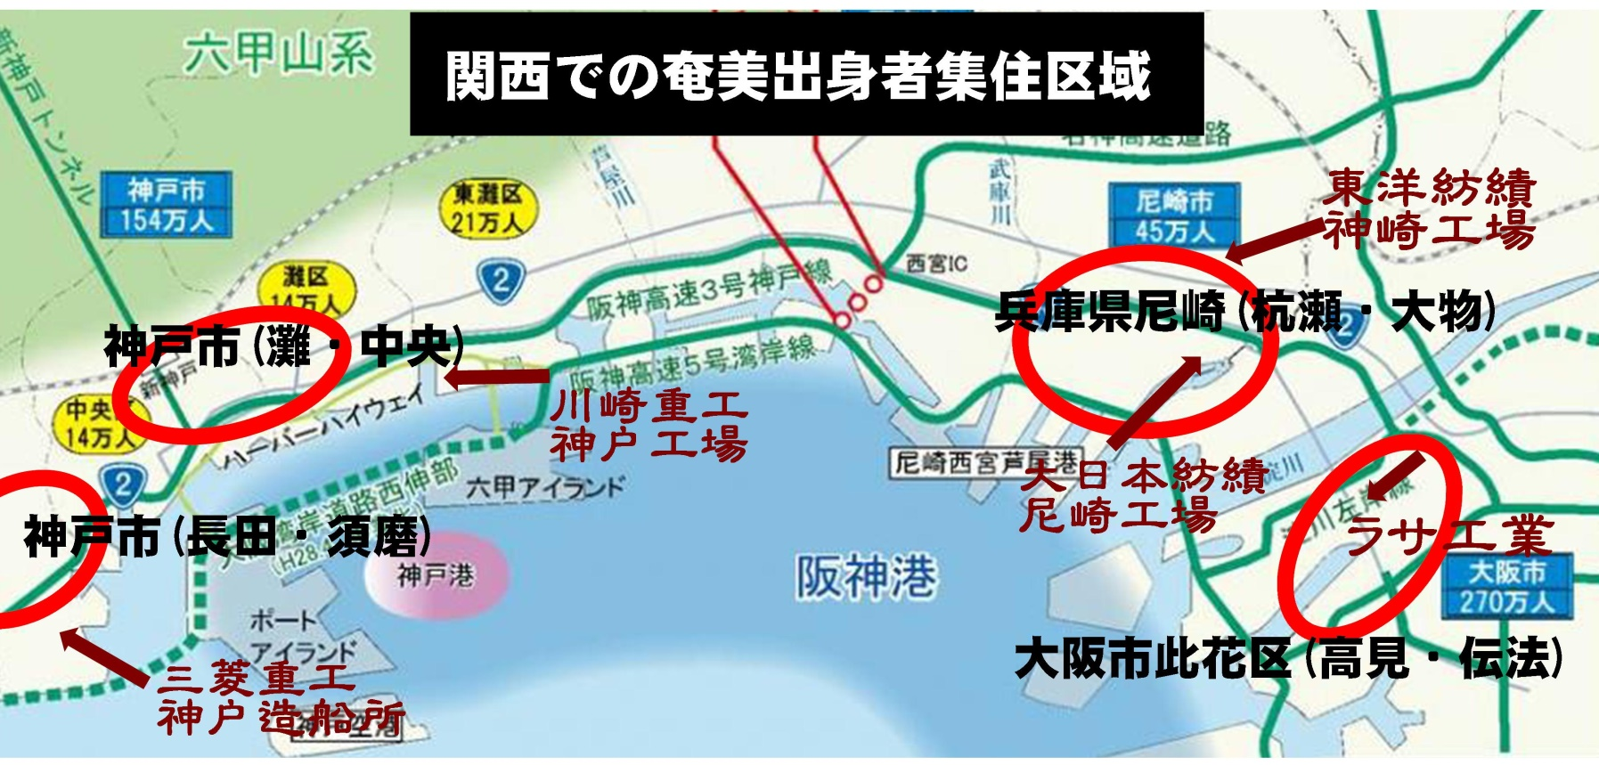
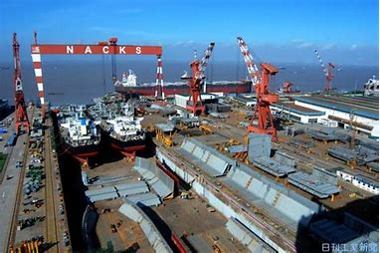
阪神工業地帯への進出
明治末から大正・昭和、さらに戦後にかけ、奄美出稼ぎ者の最大の受け皿は阪神。大阪湾岸沿いの海抜ゼロメートル地帯に集住、紡績女工、造船・製鉄工員として、言葉や生活文化への偏見に苦しみながら、郷友会を組織、励ましあって生き抜いた。

Slide 13
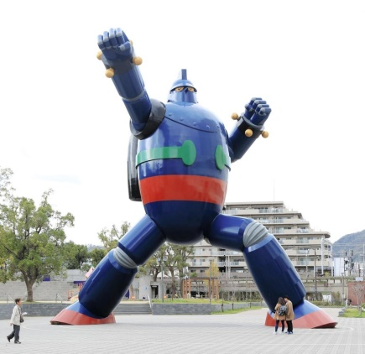
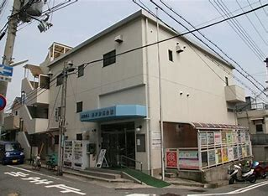
神戸
東神戸の沖洲、西神戸の徳洲人
川崎造船と沖永良部出身者
奄美からの神戸への出稼ぎは、三池炭坑への集団移住から八幡製鉄・板金労働者に転じた、沖永良部島出身の今栄民平氏が1917年、川崎造船葺合工場への派遣が嚆矢とされている。
いらい同島出身者が就職、工場近いＪＲ灘駅近辺に集住。1923年には「沖洲会」を結成。最近では1995年の阪神大震災で沖洲会館を拠点に被災者救援を行うなど活動が続いている。
三菱と徳之島出身者の街・長田
徳之島出身者の神戸進出は三菱造船所とその関連への工員採用に始り、長田区、兵庫区南部に集住。1922年には「神戸亀津青年会」、1930年には全島網羅の「神戸徳洲同志会」を旗揚げ、団結の場に。その集住地・長田区は後に商業地に発展、一角の六間道は「徳之島銀座」とも称され、今も精肉店などが並び、出身者がアーケード商店街を行き来している。

Slide 14
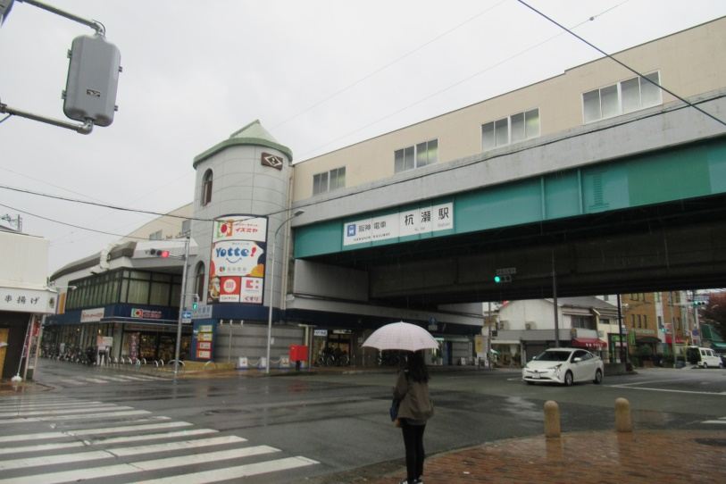
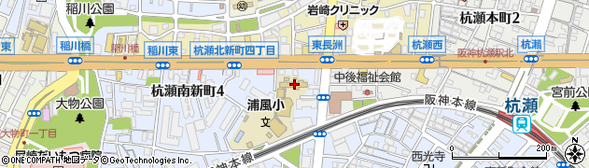
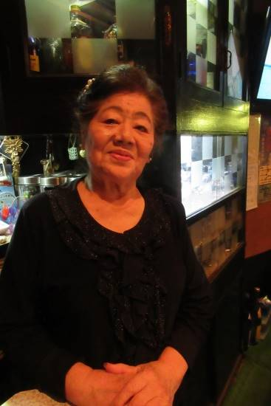
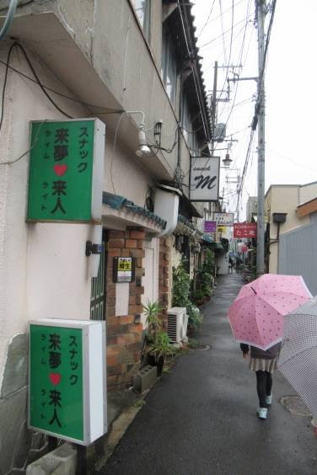
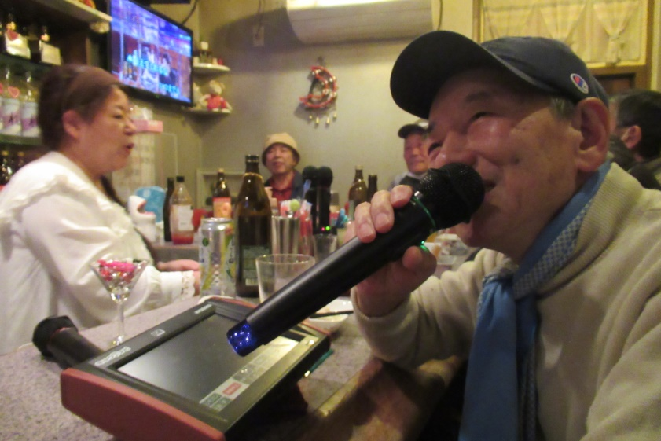
尼崎
尼崎は明治期、紡績の街として栄え、女工で賑わい、その後、工都として機械・加工分野が進出発展、出稼ぎ者で溢れた。
4万人とも言われる奄美出身者は、大庄(おおしょう)に沖永良部島と喜界島出身者、杭瀬には徳之島や名瀬、東難波は瀬戸内町と、シマごとに集住、阪神・神戸線の杭瀬駅(上写真)一帯や、国道北側・商店街は出身者が行き交い、「リトル奄美」と呼ばれている。
尼崎・杭瀬に残る
「リトル奄美」
スナックを経営する瀬戸内町出身の香川敏子さん
阪神線杭瀬駅隣の飲み屋横丁

Slide 15
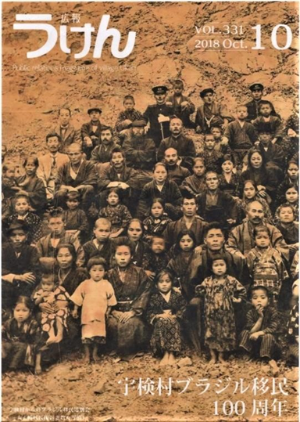
寒村からの〝海外棄民〟
海外移民
「移民県」沖縄からのハワイ進出に次いで、奄美からは1918(大正7)年から、ブラジル移民が本格化。10月、島民71人を乗せた讃岐丸がサントス港に上陸。以降、戦前戦後を通し渡航が続き、コーヒー園就労などで根づいた。『在伯鹿児島県人発展史』には、｢当時の大島出身者は、ほとんどが宇検村出身者｣とあり、ノロエステ線プロミッソンなどに集住、言語を絶する苦闘を経て自歩を築いた。
また第一次大戦後、民間資本が製糖植民地化したサイパン・テニアン島など南洋諸島にも多くの奄美出身者が進出、その後の満蒙開拓にも。しかし、こうした国策による植民政策は〝棄民〟に繋がり、アジア太平洋戦争の敗戦で玉砕、逃散で多くの一般人の犠牲者を生んだ。
「稼デイ来ヨ」。宇検村からはブラジル移民が多く、村びと総出の壮行を受け湯湾港から船出した。人列は戦後も続いた。写真は移民100周年記念広報紙の表紙を飾った第一回の移住者。

Slide 16
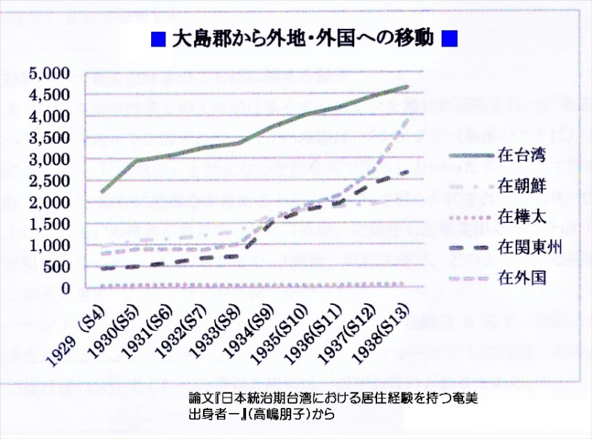
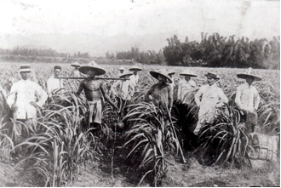
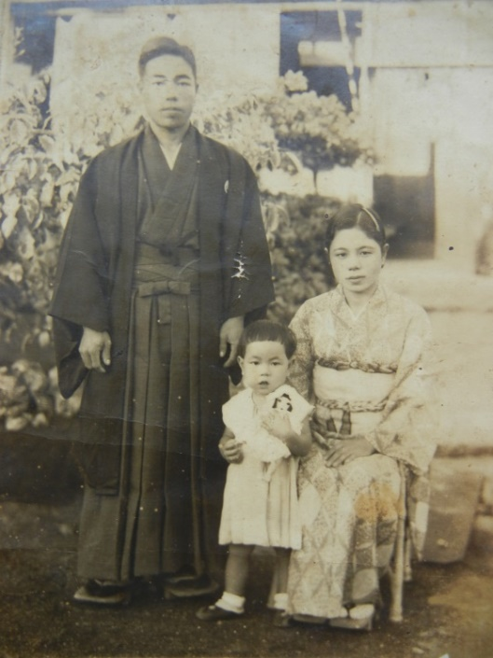
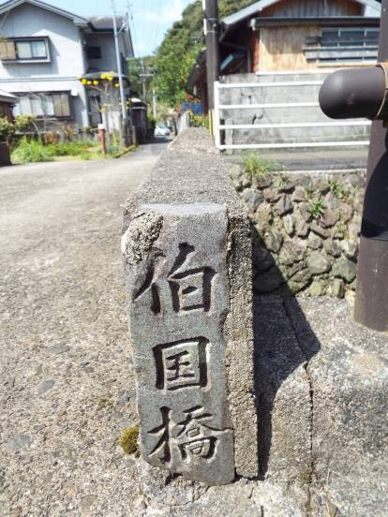
海外
移民
ブラジル、南洋、満蒙への人列
名瀬出身の牧義盛は大島農学校卒。台湾総督府の糖業試験場へ。現地から大茎種を持ち帰った。復帰直後の名瀬市長。
南洋テニアン島に渡り現地で同郷者と結婚した名瀬浦上出身のＵさん。「花嫁移民」と呼ばれた。
宇検村湯湾のブラジル橋。戦後
移民が故郷への恩返しと昭和31
年に浄財を寄付、木製から架け替
えられた。戦後移民の中には「再
び戦争の犠牲を蒙らないために
も」と戦禍のなかったブラジルを
決断した人もいた。

Slide 17
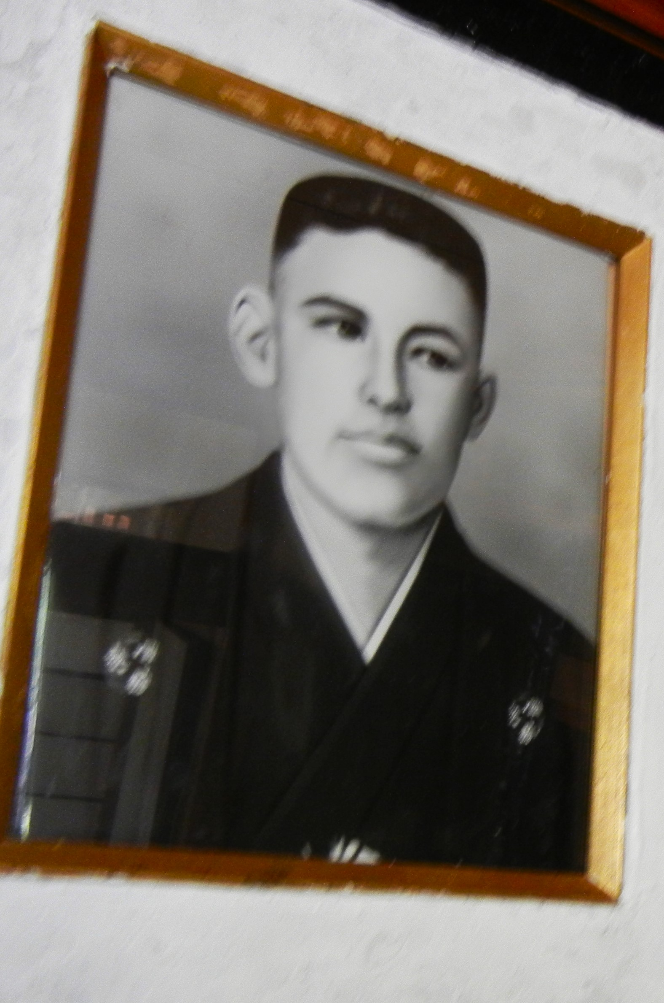
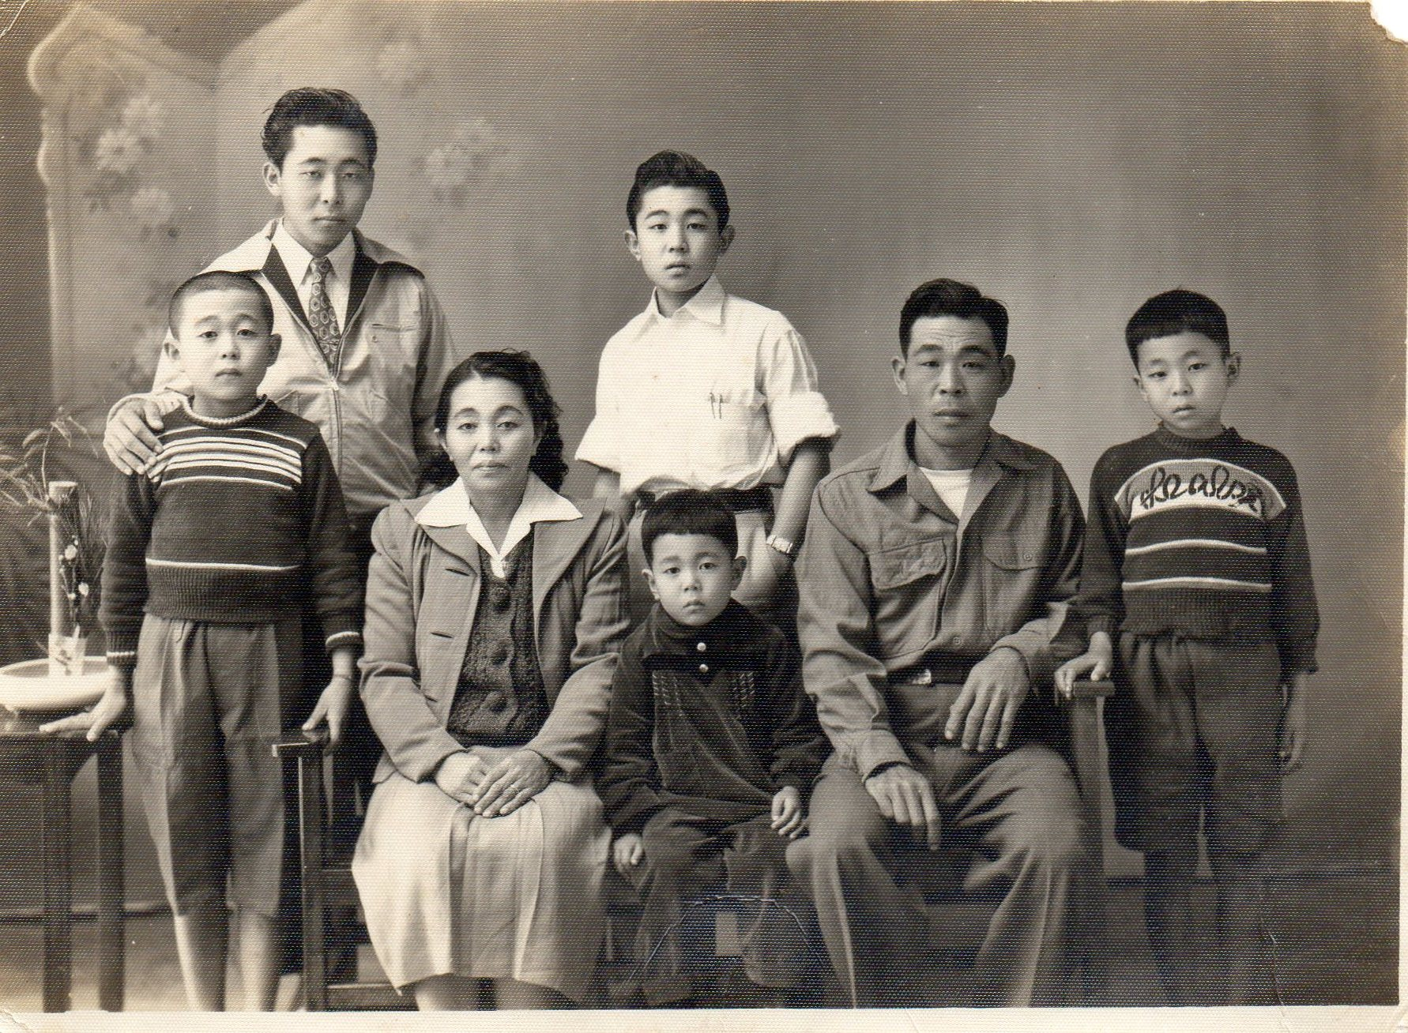
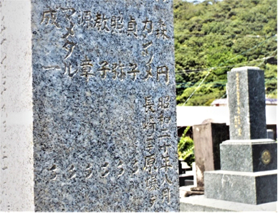
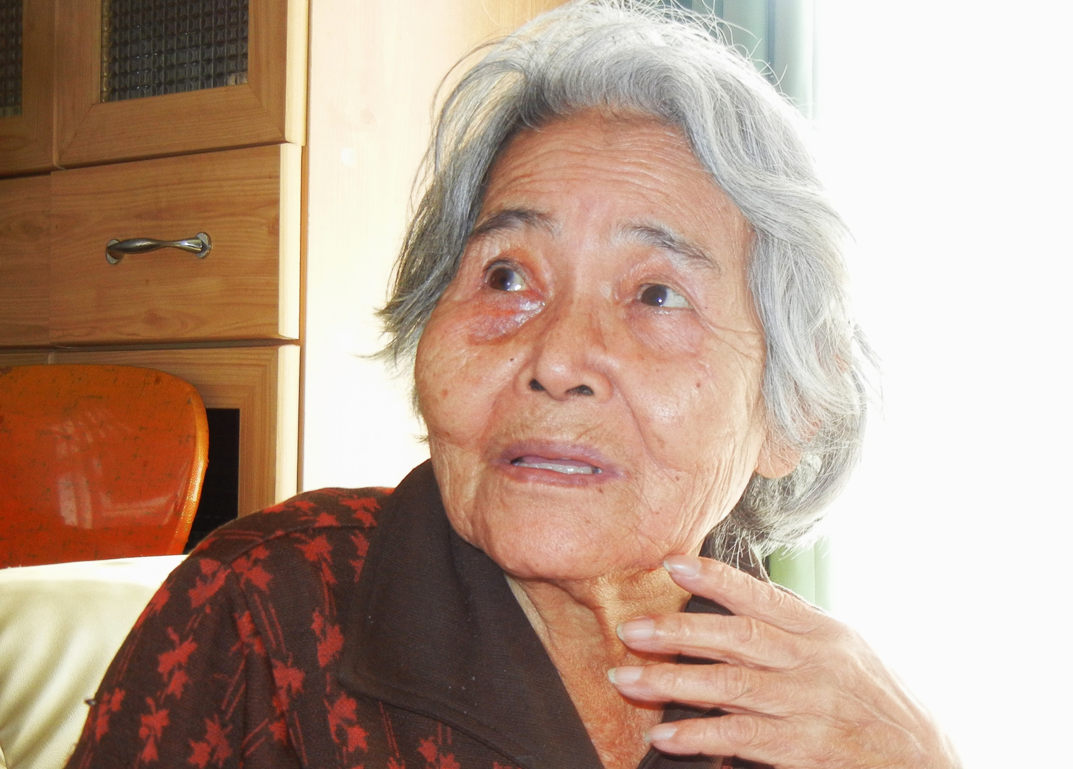
痛ましい戦禍の犠牲…
南洋で
南洋興発は第一次大戦以降、サイパンなど南洋群島で大型製糖工場を本格化、「理想の植民地」と呼ばれた。沖縄、奄美から多くの技術者、農民が渡島したが、戦局悪化で軍は放棄、玉砕の島になった。
天城町の伊地知堯(1896-1944)は大島農学校卒。台湾に糖業技術者として渡り、ほどなく新天地テニアン島へ。近場のロタ島調査中に米軍機の機銃掃射で重傷、翌日死亡。住用出身の森眞良(1908-96)は一家7人、奇跡の生還を果たすも、軍への協力が疑われ戦後、沖縄へ。ふるさとには帰着できなかった。
大和村の池田森円(1896-1945)は、不安定な山仕事に見切りをつけ、単身、長崎の三菱兵器へ。4年後、家族を呼び寄せたが、長崎原爆で爆心地の真下の住宅で家族7人が死亡。たった一人・娘サチが遺骨を抱いて帰郷を果たしている。
長崎で

Slide 18
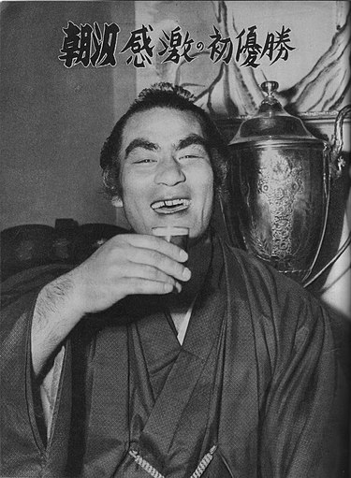
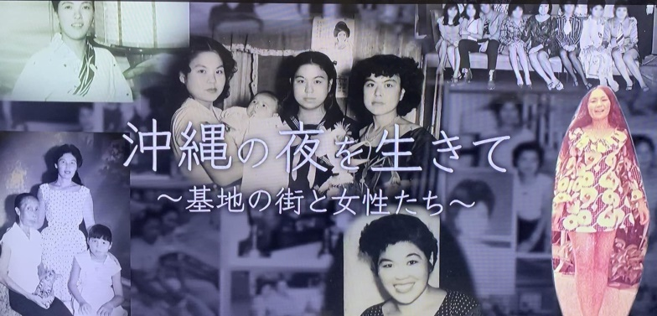
戦後
基地オキナワ、決死の密航…
戦後、北緯30以南の島々は、米軍統治下に置かれた。奄美群島も海上封鎖で本土との往来を絶たれ、ソテツ地獄が再来した。困窮した島から若者を中心に、基地経済に湧く沖縄へ、約4-5万人とも言われる人列が出稼ぎに渡り、その送金で辛うじて島の収支は成り立った。
しかし奄美渡航者は基地建設労働で最低の賃金、タコ部屋労働を強いられ、女性たちは「米兵相手のパンパン」に。「奄美から渡って来て特飲街で働くのが相当数いた」(『祖国亡き沖縄』)。また学童売買も多発、約100人が糸満漁夫に身売りされ、「沖縄の人々からあらゆる犯罪をまきちらす厄介者のように見られた｣(吉田慶喜)。
朗報たる奄美復帰は沖縄在住者を「非琉球人」化し、一層差別に晒された。
戦後、「密航」が活発化。トカラ海域でのヤミ取引に加え、密航船には進学・就職組も。大相撲第46代横綱・朝潮太郎(本名・米川文敏)は最初、神戸生まれを名乗ったが、実際は昭和23年、神戸の叔父を頼り、徳之島から貨物船で密航、角界入り。奄美復帰で徳之島出身と公表、その活躍が島民を勇気づけた。
NHKテレビ特番の
「基地の街の女性
たち」。奄美出身
者が多く登場、顔
出し出演者も。

Slide 19
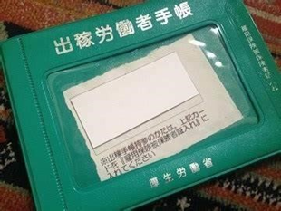
戦後…都市へ「季節労働」ブーム
大都会の建築現場へ
中卒の「金の卵」も
1956(​昭和31)​年の『経済白書』は「もはや戦後ではない」と宣したが、農山村、とりわけ奄美などの離島からはキビ収入や地元土建労働の低収入から、半年間、単身で大都市のビル、高速道路の建設現場へ季節労働がブームに。農業は残された〝三ちゃん〟に託された。しかし中には酒色に溺れて蒸発例も。オイルショック以降は出稼ぎは下火化、主に東北人の冬場の労働の場になり、奄美の出稼ぎは激減した。
また1954​年ごろからは中卒者の集団就職が増え、紡績、クリーニングなどに就労、人手不足を補う「金の卵」と呼ばれたが、定着率が悪く、次第に消滅した。
昭和40​年代の奄美の出稼ぎ者数(鹿児島県「農家の出稼ぎ実態」)
 | 計 | 県内 | 九州 | 四国 | 中国 | 近畿 | 中部 | 関東
1969年 | 2,079人 | 112 | 2 | 2 | 1 | 1,607 | 113 | 222
1971年 | 2,465​人 | 88 | 1 | 2 | 47 | 1.692 | 241 | 389
1973​年 | 2.020人 | 55 | 17 | 0 | 73 | 1.281 | 227 | 365

Slide 20
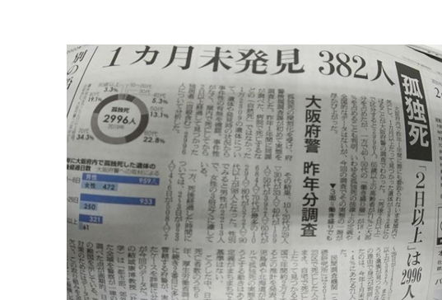
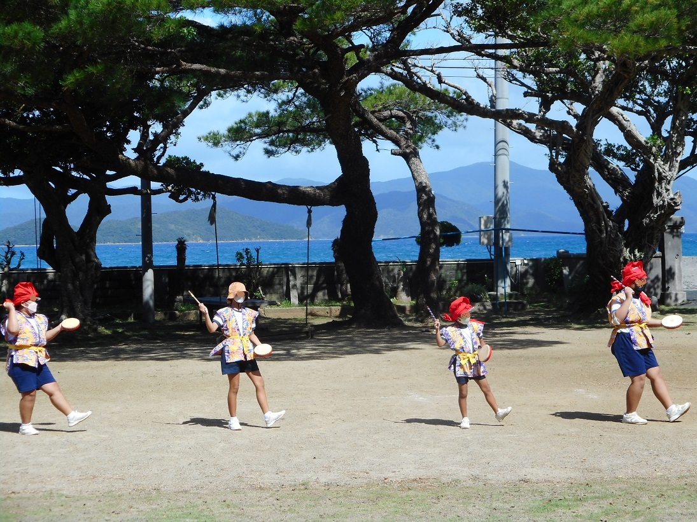
老いる出稼ぎ者…消えゆくふるさと
戦後の密航で阪神へ出稼ぎした20歳の青年層はすでに90歳代。人生の晩年を迎えて彼の地で2-3世の子や孫と暮らす例がある一方、近親者もなく都会の一隅で独居生活も少なくない。健康不安と孤独死といった悩みを抱えた奄美出身者をどう支援・救済するかなど課題も多い。
「孤独死」を伝える新聞。朝日新聞の2019​年「ルポ孤独死」の連載は加計呂麻島出身男性の孤独死をきっかけに始まった。
奄美12市町村の人口は2024年4月1日現在、推計人口で99,247と初めて10​万人台を割り、いぜん急落傾向が続いている。中でも出稼ぎの島として知られた加計呂麻島では983​人まで落ち込み、阿多地集落がゼロ人口になったほか、10​人以下が6集落と消滅危機に直面している。
第4回 検証「奄美の出稼ぎ・移民」
加計呂麻島・薩川小中の運動会の模様を伝える同校ＨＰ。海峡を見渡すこの学校も今年4月に閉校した。

